Slide 1
5 孔乙己
鲁迅

Slide 2
一、视频准备
（一）开场白设计
视频需要流量和关注，一个好的开场白可以先声夺人，让观众瞬间被吸引。现在请各位同学为孔乙己选择一个开场白。（开场白可选文中文字，应展现最独特的地方，要足够吸引观众）
举例：孔乙己是站着喝酒而穿长衫的唯一的人。
读过书，但终于没有进学
身材很高大，皱纹间时常夹些伤痕
偶然做些偷窃的事，但他在我们店里，从不拖欠
……

Slide 3
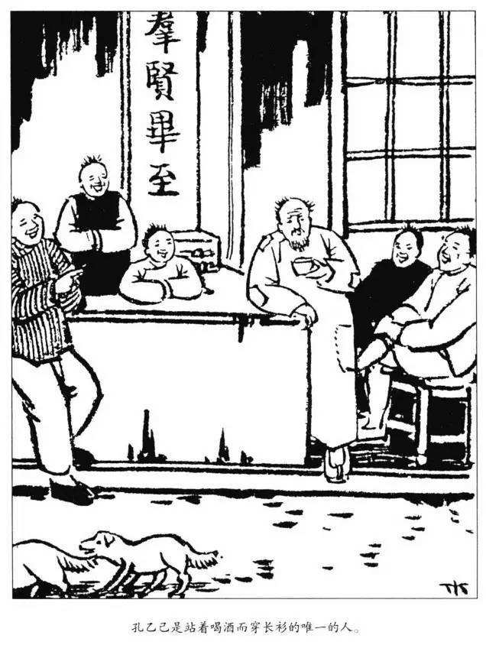
（二）主体内容选择
《孔乙己》长数千字，人物多，短视频时间有限，应有一些选择。视频拍摄需要场景和主要内容，文章人物除了孔乙己，还有看客出现。看客也是鲁迅笔下的重要形象。因此，主体内容可以选择从看客与孔乙己的矛盾上切入。
(1)背景选择：

Slide 4
（2）画面拍摄
这篇文章有很多经典画面呈现，这些画面丰富了文章的内涵。请将视线聚集到孔乙己和看客身上，选取场景并拍摄画面，画面中要有最能体现孔乙己和看客性格特点的特写镜头。
举例：
文中有“孔乙己”给小孩子分享茴香豆的场景，我将这个画面命名为：孔乙己送茴香豆。拍摄时我将给孔乙己的手指和小孩子的眼睛来个特写镜头。通过孔乙己的手体现他小心翼翼的大方，通过孩子的眼睛来体现少年人的天真。
众人嘲笑孔乙己的画面
掌柜惦记孔乙己的画面
孔乙己被丁举人暴打的画面
.......

Slide 5
资料补充：
只愿暴政暴在他人的头上，他却看着高兴，拿残酷做娱乐，拿他人的苦做赏玩，做慰安。自己的本领只是幸免。
鲁迅《暴君的臣民》

Slide 6
二、视频分享
短视频有分享功能，现在请同学们带入自身，思考一下，如果孔乙己生活的时代也有视频分享，你觉得这段作品作者最想分享给谁看？（这个谁可以是个人，可以是一个整体。）
丁举人
鲁镇镇长
孔乙己
小伙计
......

Slide 7
三、视频留言
短视频可以留言评论，能将自己的心得体会写在视频下面。请同学们想一下，如果你看到了这么精彩的视频，你会如何留言呢？
我的留言：喜怒哀乐、悲欢离合，每个时代都有每个时代的世态人情和精神风貌。善良可能会被无视，热忱也可能会被辜负，人类的悲喜有时并不相通。孔乙己如同一面镜子，一半是荒唐，一半是存在，一半是他人，一半是自己，时空穿梭，人性不变。愿你，愿我，愿我们，任韶华流逝，依旧秉持善良与热忱，成为更好的自己，为了他人，更为了自己。

